Slide 1
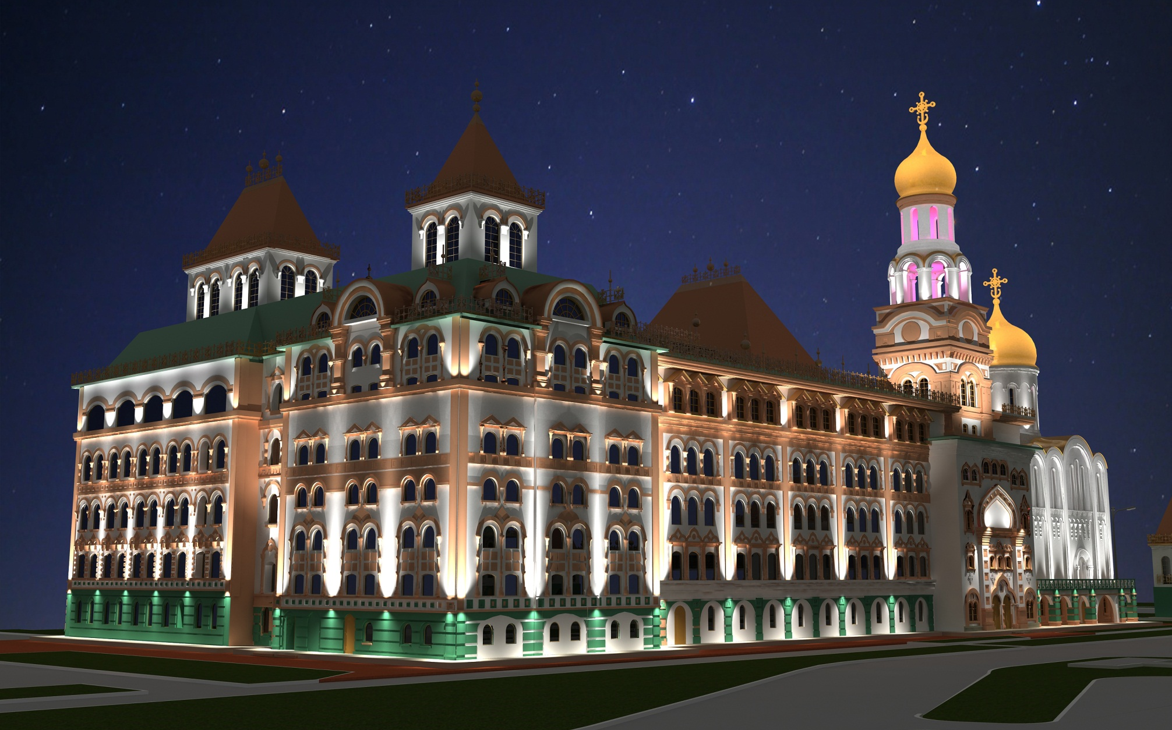
ПОВОЛЖСКИЙ ПРАВОСЛАВНЫЙ ИНСТИТУТ –
высшее образование в лучших традициях России!

Slide 2

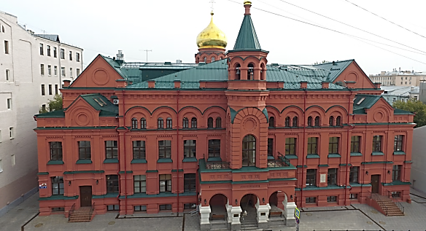


ВОСТРЕБОВАННОСТЬ ПРОЕКТА
ПОВОЛЖСКИЙ ПРАВОСЛАВНЫЙ ИНСТИТУТ – УНИКАЛЬНОЕ образовательное учреждение, инновационный проект Приволжского федерального округа
ПОВОЛЖСКИЙ ПРАВОСЛАВНЫЙ ИНСТИТУТ – завершающее звено цепочки непрерывного гуманитарного образования в Тольятти: Православная классическая гимназия – Гуманитарный колледж – Поволжский православный институт
ПОВОЛЖСКИЙ ПРАВОСЛАВНЫЙ ИНСТИТУТ – светское высшее образовательное учреждение, сочетающее гуманитарное, социальное и теологическое направления
ПЕРВЫЙ ВУЗ подобного направления в Приволжском федеральном округе
Всего два вуза в России данного профиля – Православный Свято-Тихоновский гуманитарный университет и Российский православный университет
им. Иоанна Богослова
Православный Свято-Тихоновский гуманитарный университет (Москва)
Российский православный университет
им. ап. Иоанна Богослова (Москва)
Поволжский православный институт
им. святителя Алексия, Митрополита Московского в г. Тольятти

Slide 3
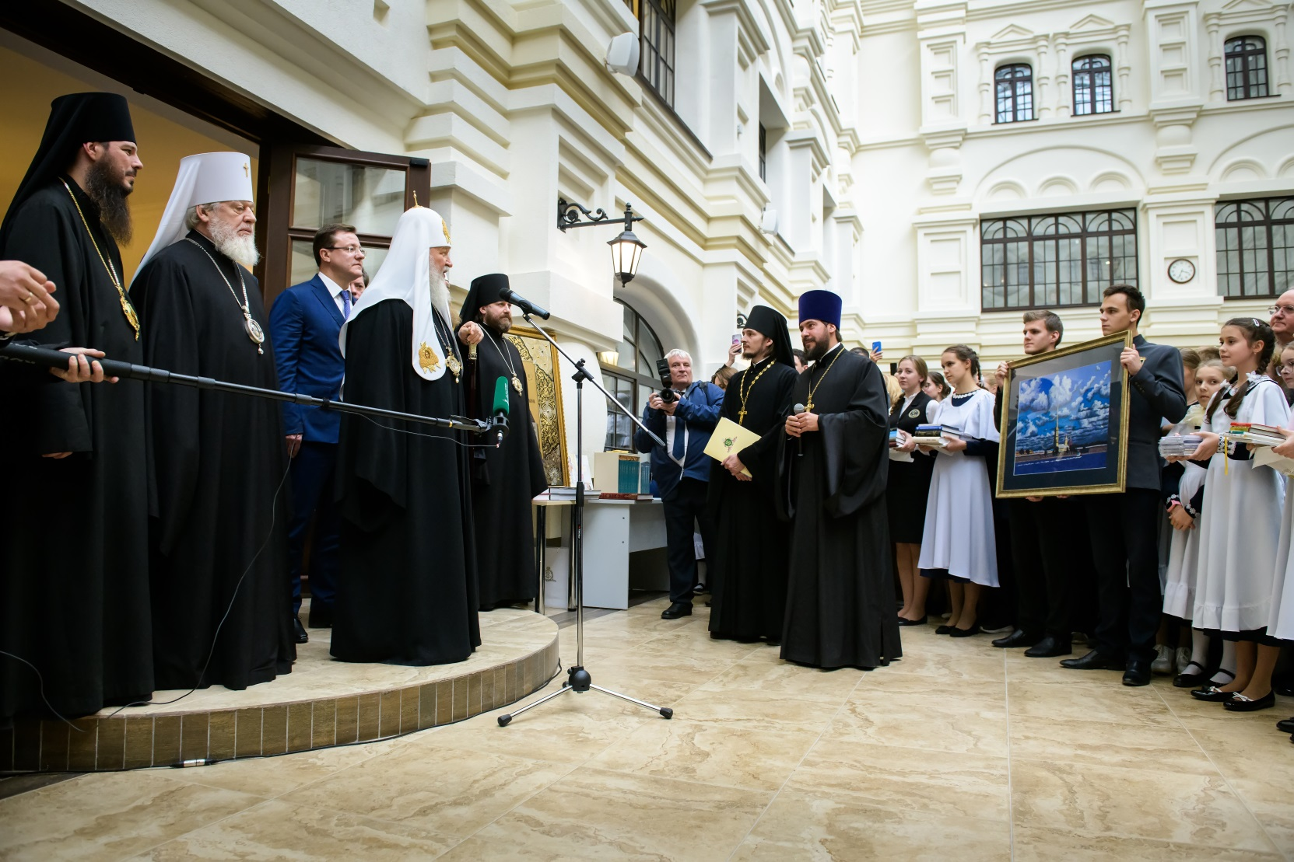
ВИЗИТ СВЯТЕЙШЕГО ПАТРИАРХА МОСКОВСКОГО И ВСЕЯ РУСИ КИРИЛЛА
В ПОВОЛЖСКИЙ ПРАВОСЛАВНЫЙ ИНСТИТУТ
«Впечатление, которое на меня произвело то, что я вижу настолько сильное, что я никак не могу найти правильного сравнения. Ничего подобного в первопрестольном граде Москве нет! А это означает, что, действительно, вы во многом опередили других. Не только потому, что построено прекрасное здание,
а потому что очень правильно строится работа с детьми и молодёжью. Работа на разных уровнях: и школа,
и колледж, и высшее учебное заведение. И, кроме того, сам факт существования такого образовательного центра является очень важным с точки зрения передачи интеллектуальных и духовных импульсов окружающей среде и, в первую очередь, - молодёжи».
26 сентября 2019 год

Slide 4

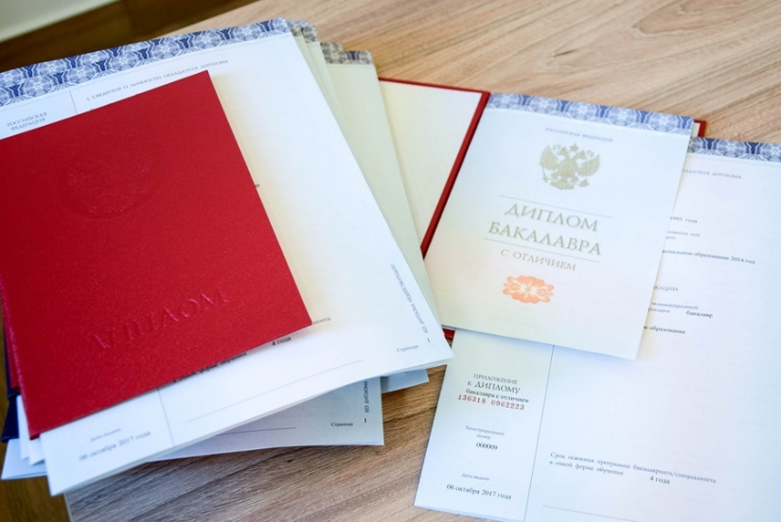
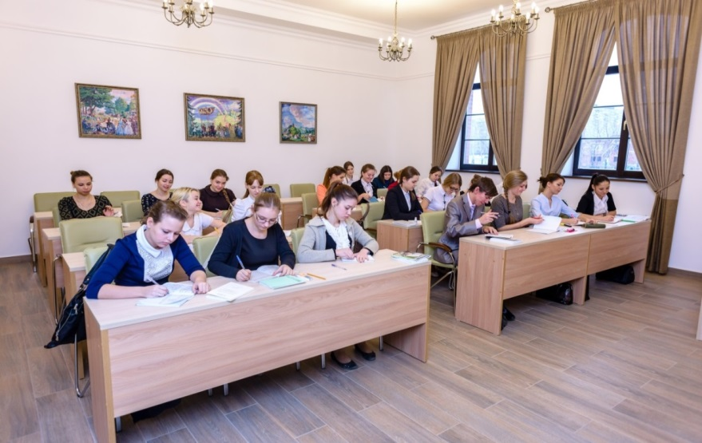
ПОВОЛЖСКИЙ ПРАВОСЛАВНЫЙ ИНСТИТУТ
имени Святителя Алексия Московского
  12 ОБРАЗОВАТЕЛЬНЫХ ПРОГРАММ:
  Теология
Начальное образование
Дошкольное образование
Изобразительное искусство
Информатика и информационные
технологии
Историческое образование
Экономическое образование
Музыкальное образование
Отечественная филология
Зарубежная филология
Экономика
Технология продукции и организация
общественного питания
Студентов – 530, преподавателей – 80

Slide 5

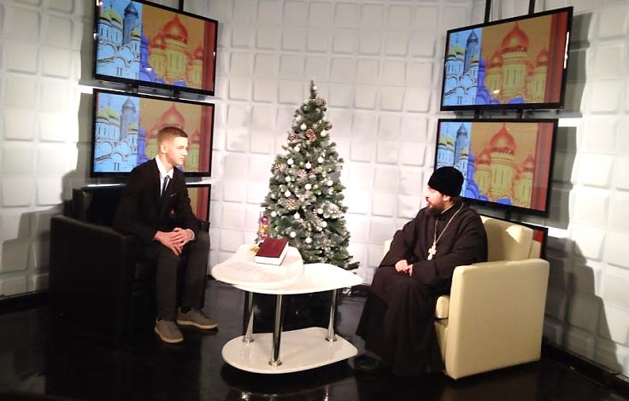
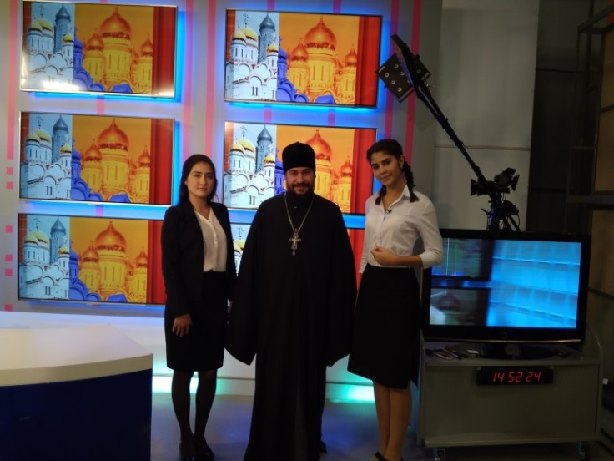
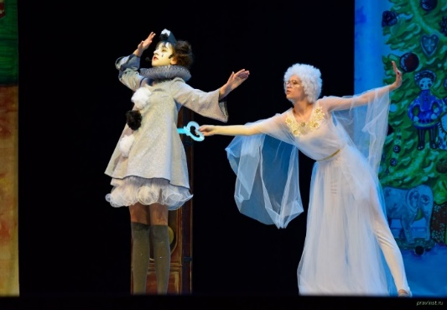
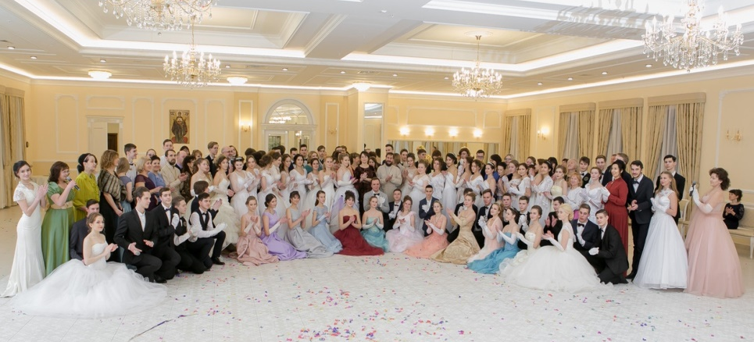
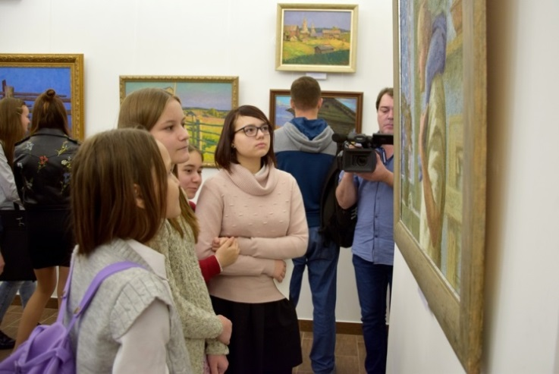
СТУДЕНЧЕСКИЕ ВНЕУЧЕБНЫЕ ПРОЕКТЫ
Богослужебная практика
Музейно-экскурсионная деятельность
Журналистика
Хореография
Методика организации работы вожатого детского летнего лагеря
Интерактивные технологии в педагогической деятельности
Организация
и проведение событий
Хор
Школа социального
проектирования

Slide 6
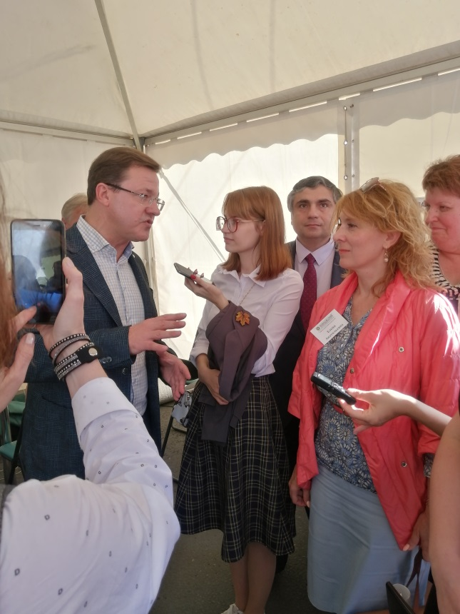

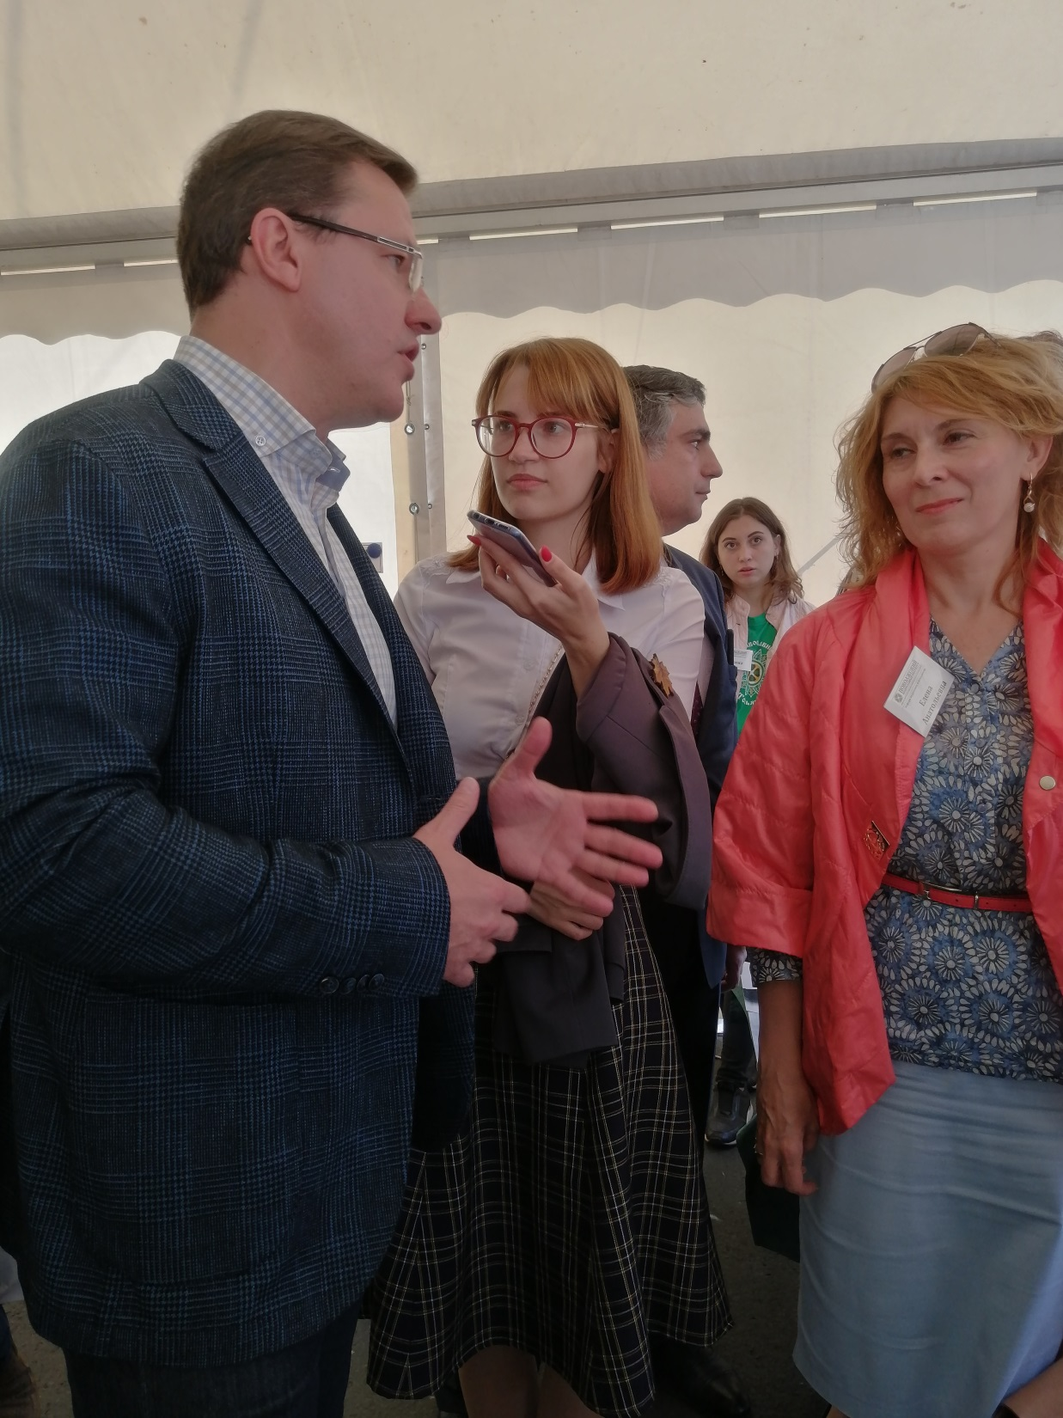
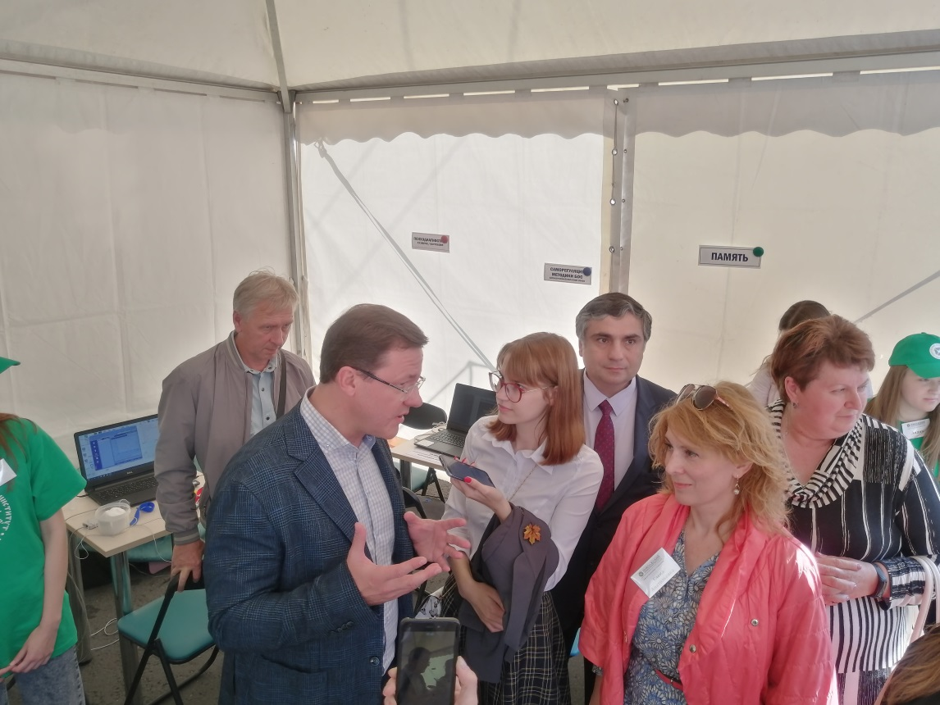
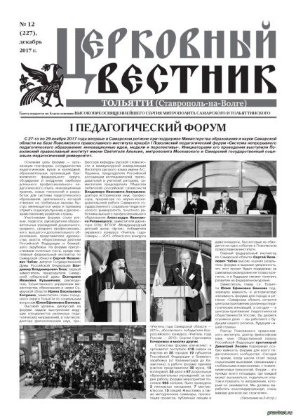

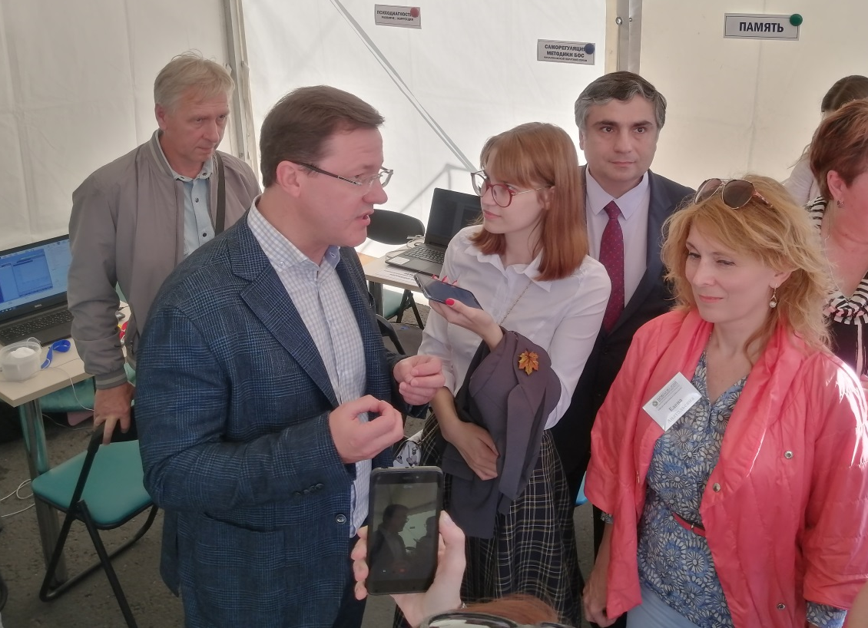
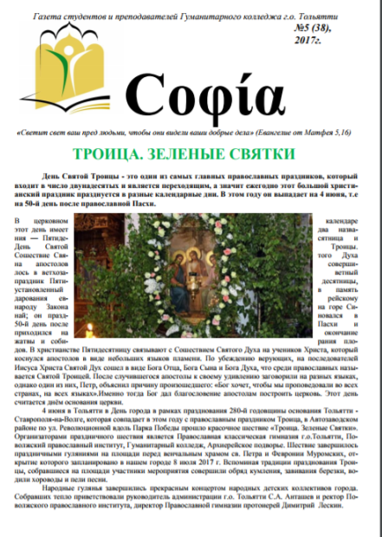
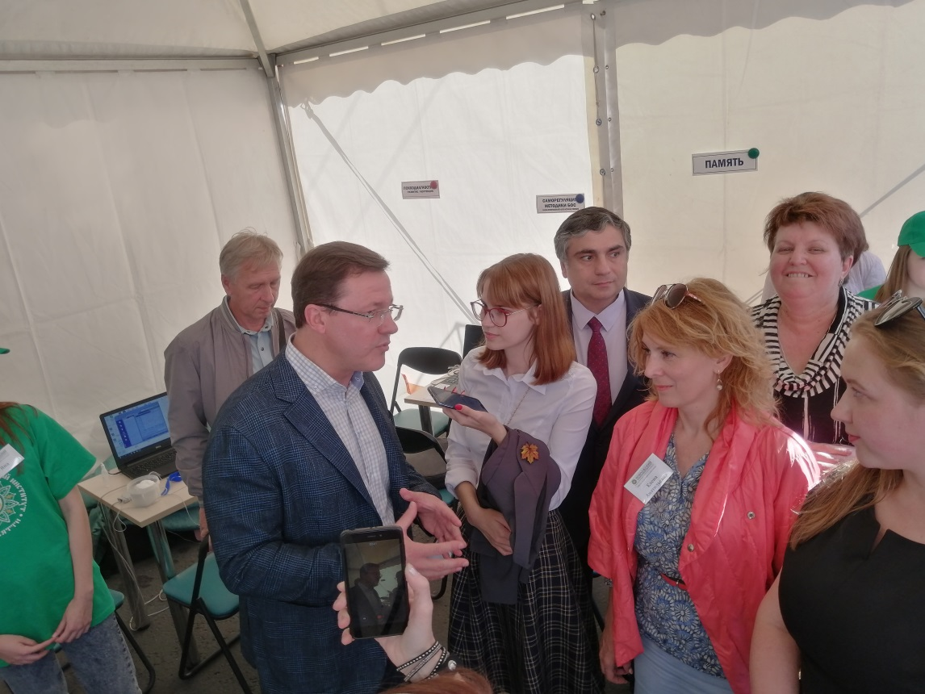
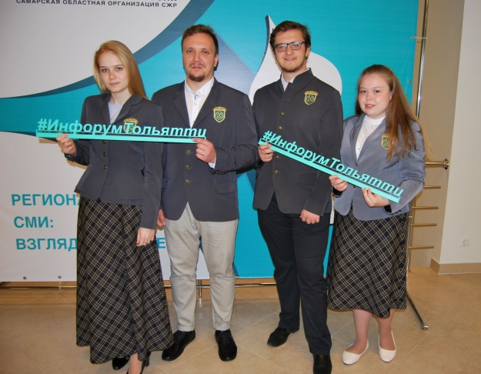
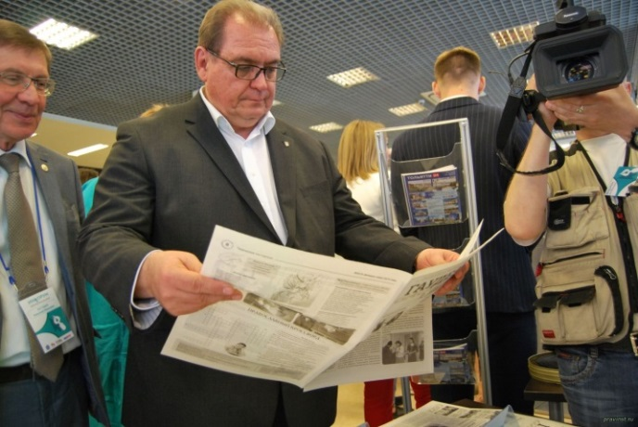
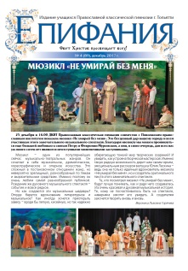
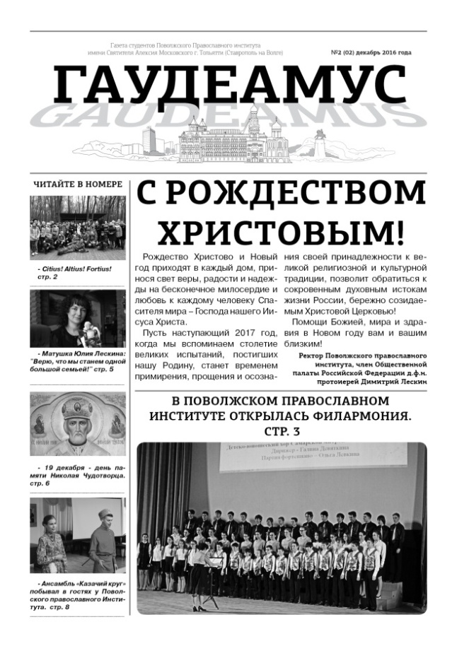

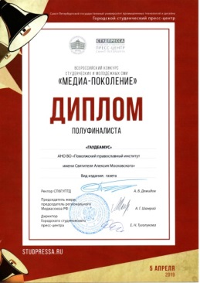
ЖУРНАЛИСТСКИЕ ПРОЕКТЫ
Медиасредства и издательство
4 ГАЗЕТЫ 2 ТЕЛЕПЕРЕДАЧИ
2 РАДИОПЕРЕДАЧИ 5 САЙТОВ
10 ГРУПП В СОЦСЕТЯХ

Slide 7
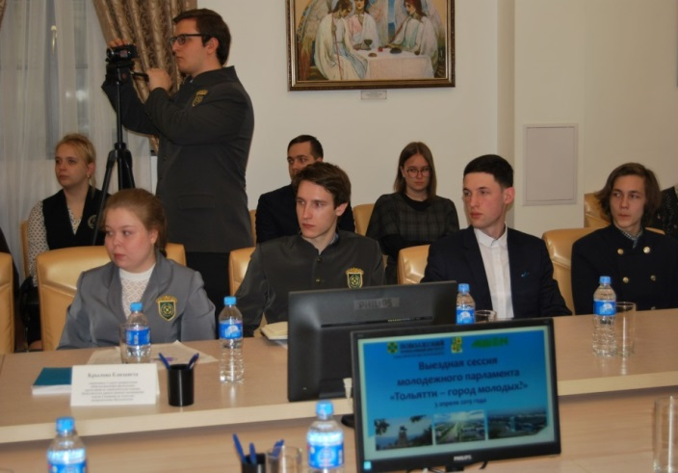
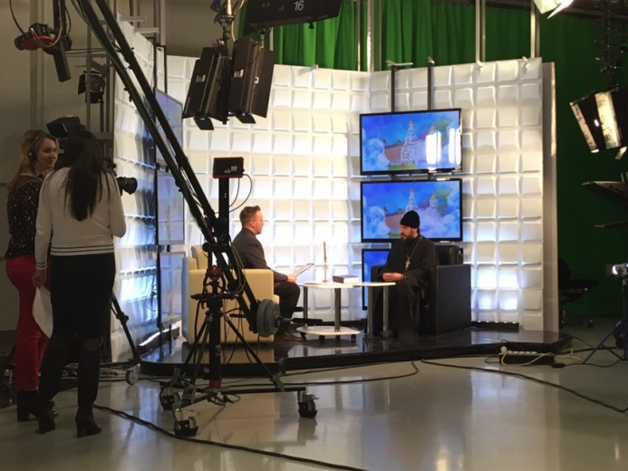
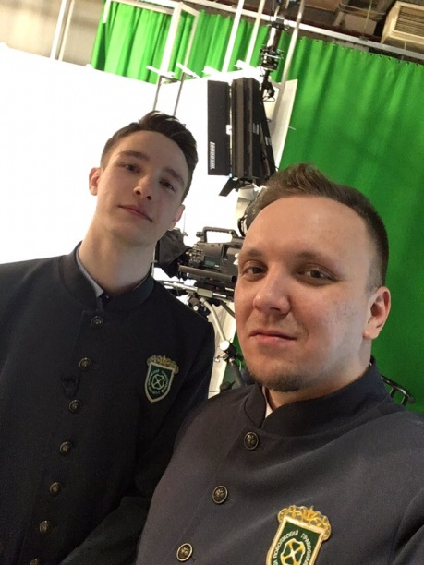
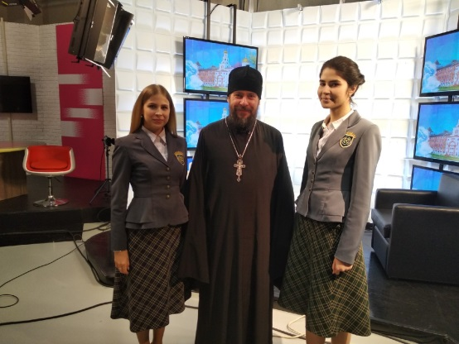
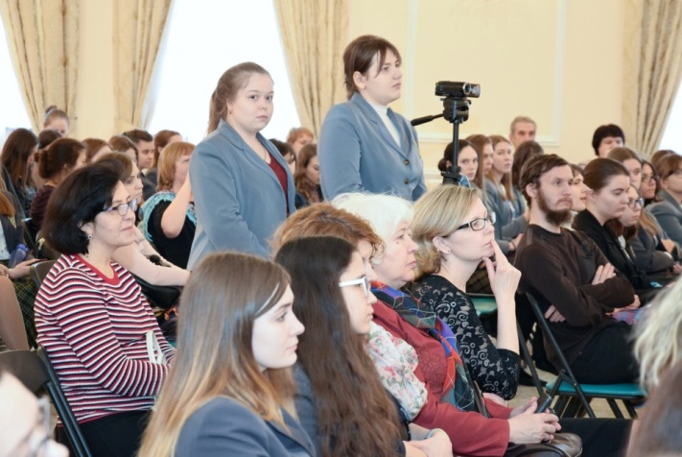
ТЕЛЕСТУДИЯ ПОВОЛЖСКОГО ПРАВОСЛАВНОГО ИНСТИТУТА «НОВЫЙ ВЗГЛЯД»:
10 телевизионных сюжетов,
полностью созданных силами
студентов – написание сценариев,
операторская работа, озвучивание
закадрового текста, монтаж.
Участие в совместном проекте
канала ВАЗ ТВ в программе
«Духовные ценности».
Периодичность выхода –
каждые 2 недели.

Slide 8

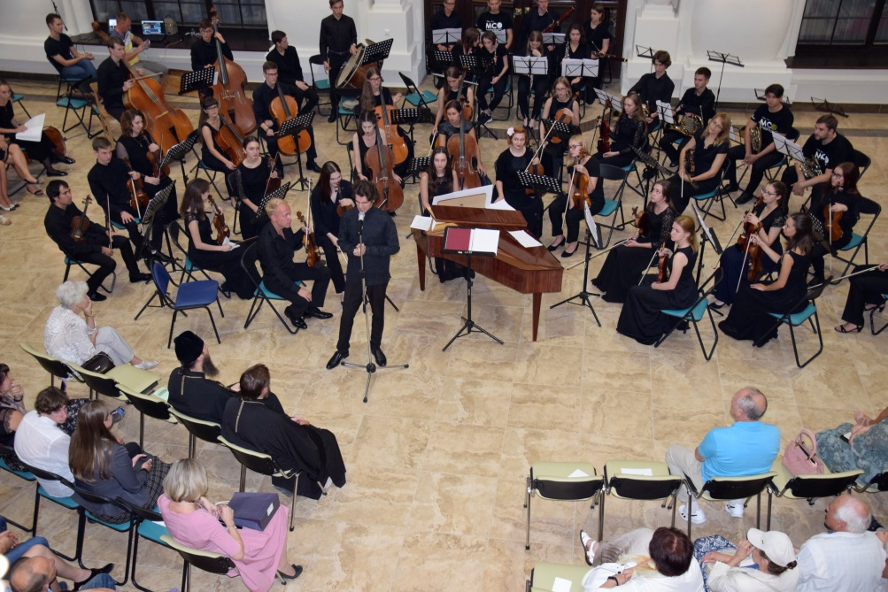
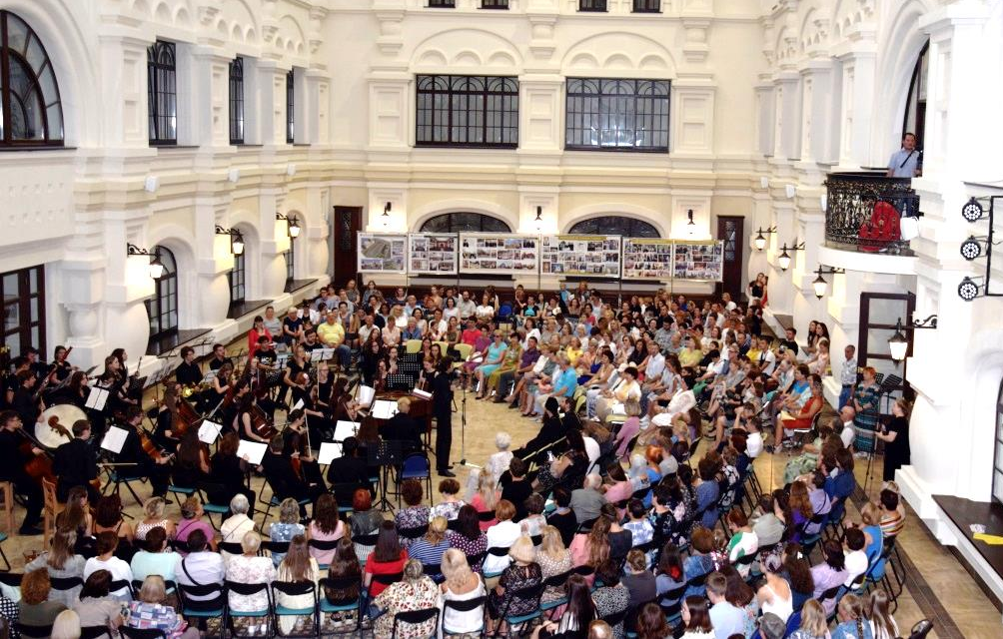
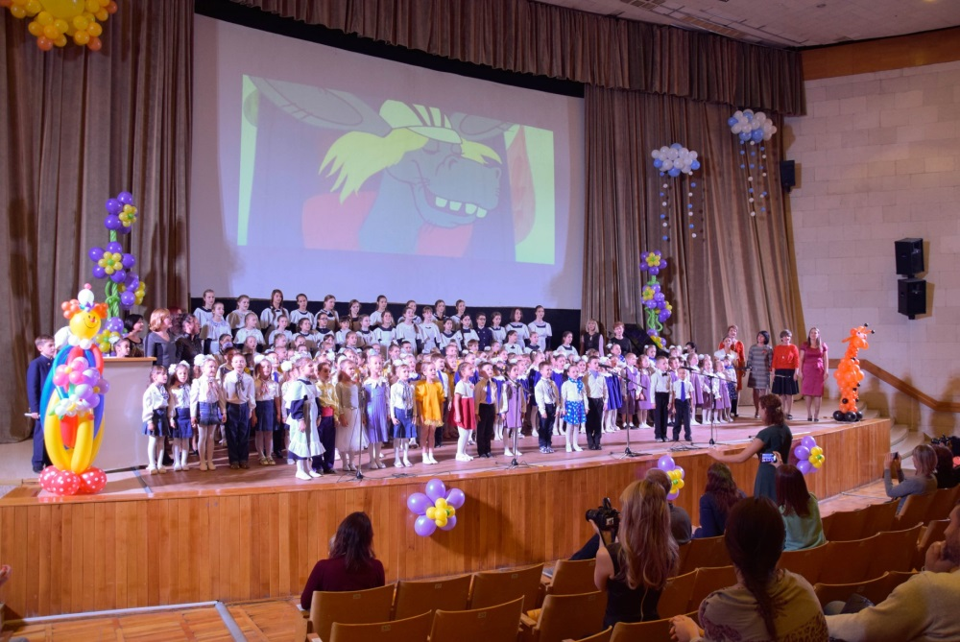

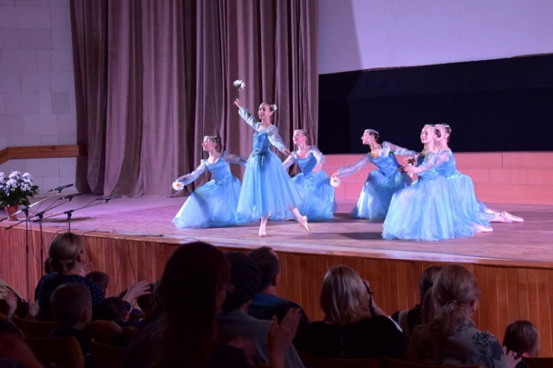
КОНЦЕРТНАЯ ДЕЯТЕЛЬНОСТЬ
ФИЛАРМОНИЯ Поволжского православного института
25 концертных программ в год
социальное партнерство
с ООО «Соцкультбыт-АВТОВАЗ»
социальное партнерство
с АНО ДО "Планета детства "Лада“
• Филармонические концерты детских и взрослых творческих коллективов, солистов, вокалистов
• Духовно-просветительский лекторий-концерт
• Отчетные концерты музыкальных школ
и творческих коллективов города
Проект «Песенный фестиваль детских коллективов дошкольного и младшего школьного возраста «ВЕСЕЛАЯ КАРУСЕЛЬ»
50 детских садов, 16 творческих и вокальных детских коллективов
ОКОЛО 10 ТЫС. ПОСЕТИТЕЛЕЙ

Slide 9

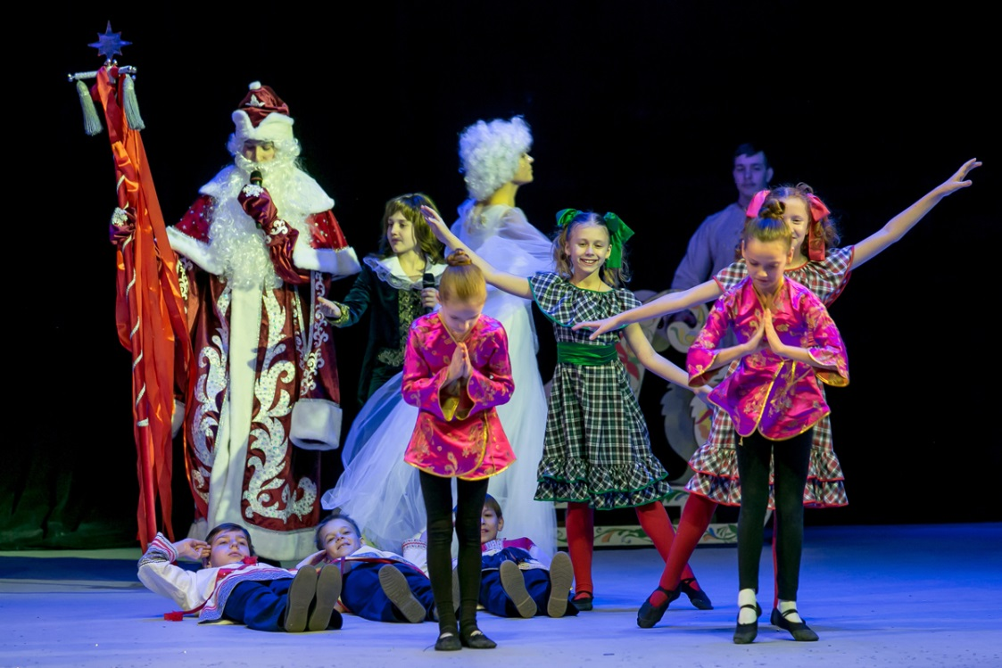


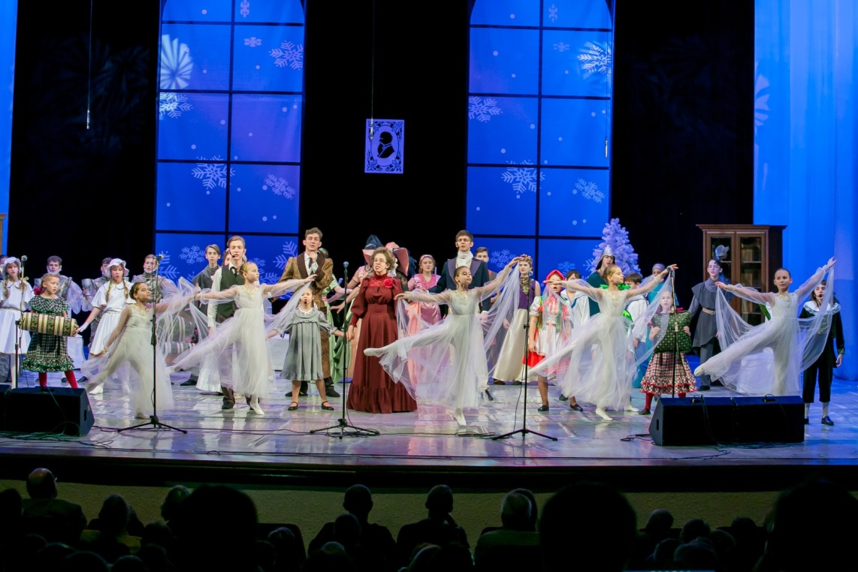

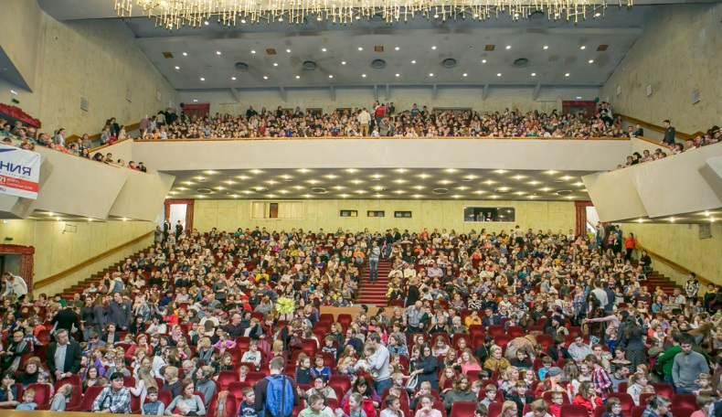
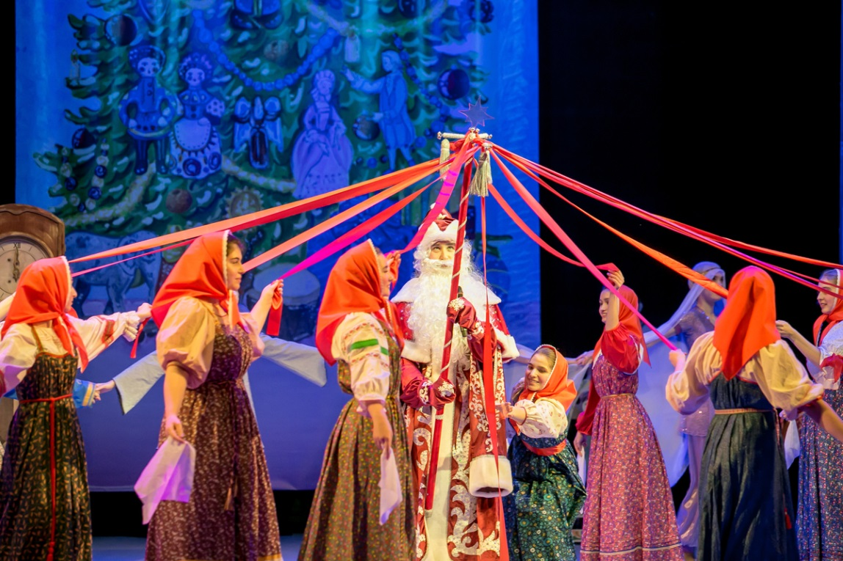
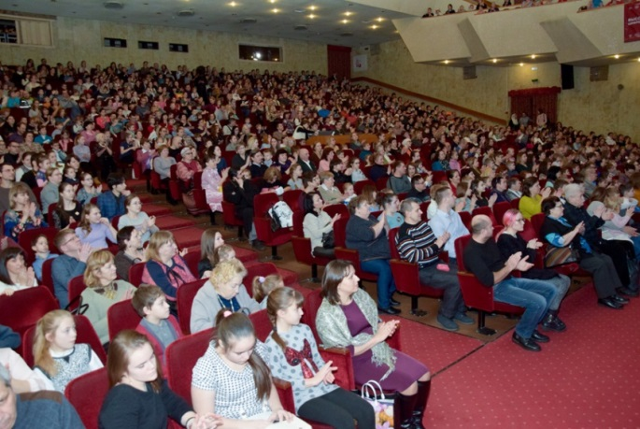
ТЕАТРАЛЬНАЯ ДЕЯТЕЛЬНОСТЬ
Музыкальный театр - победитель конкурса грантов Президента Российской Федерации на развитие гражданского общества 2018 года
При поддержке администраций муниципальных образований Самарской области
Музыкальный театр
при Православной классической гимназии создан в 2000 году
Свыше 50 благотворительных выступлений
Сценические площадки
Тольятти и городов Самарской области: Жигулевск, Чапаевск , Отрадный
СВЫШЕ 5000 ЗРИТЕЛЕЙ
Notes:
9

Slide 10
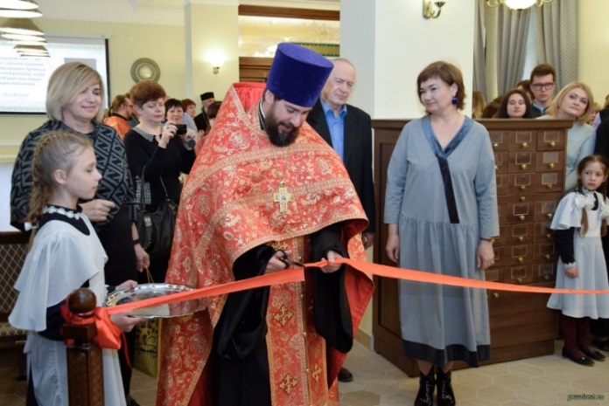
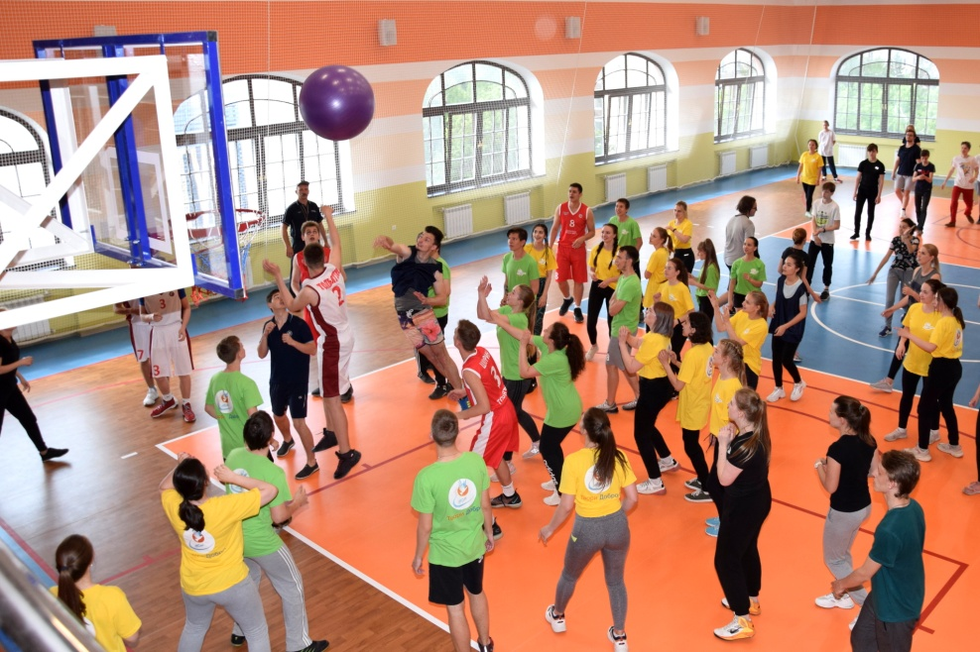
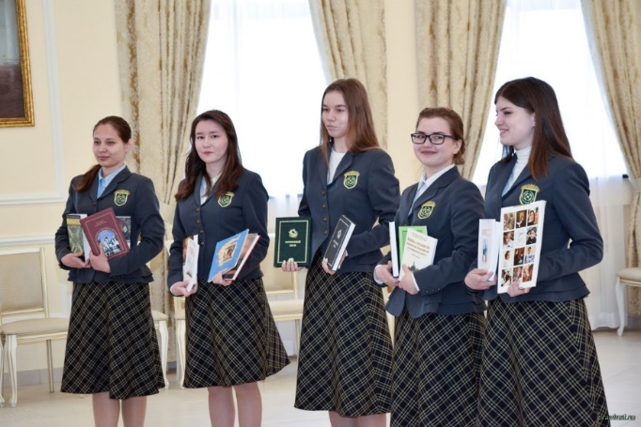
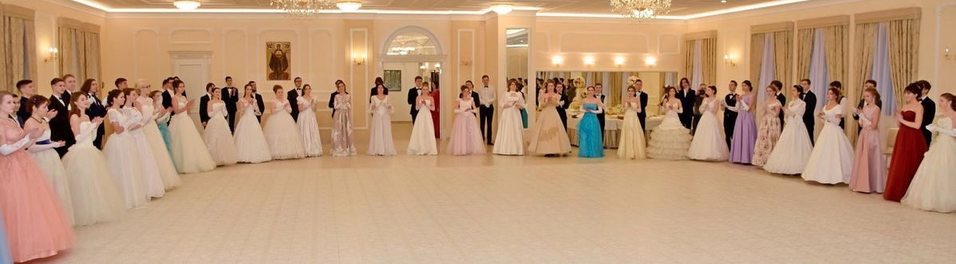
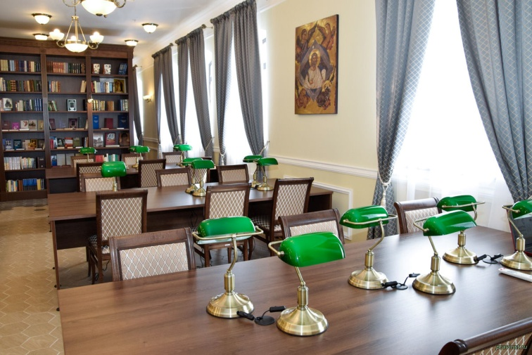
29 января - открытие бального зала
30 апреля - открытие научной библиотеки
29 мая - открытие спортивного зала

Slide 11


Slide 12
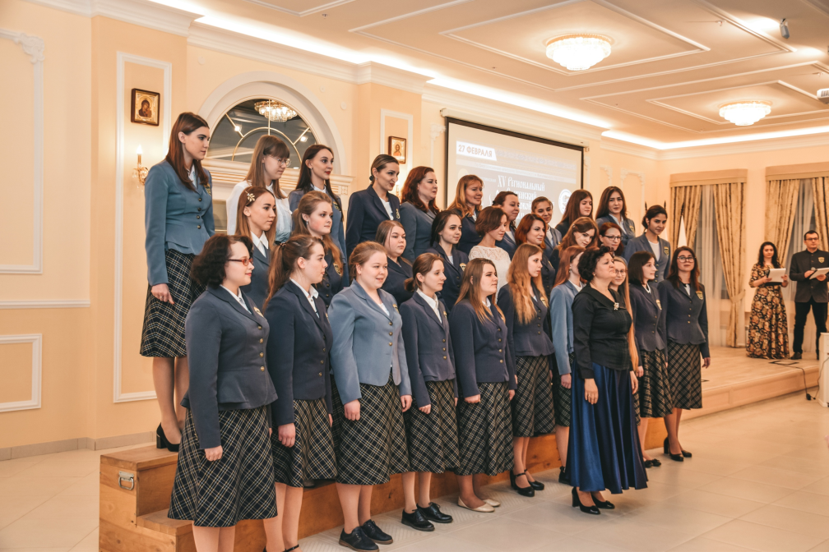
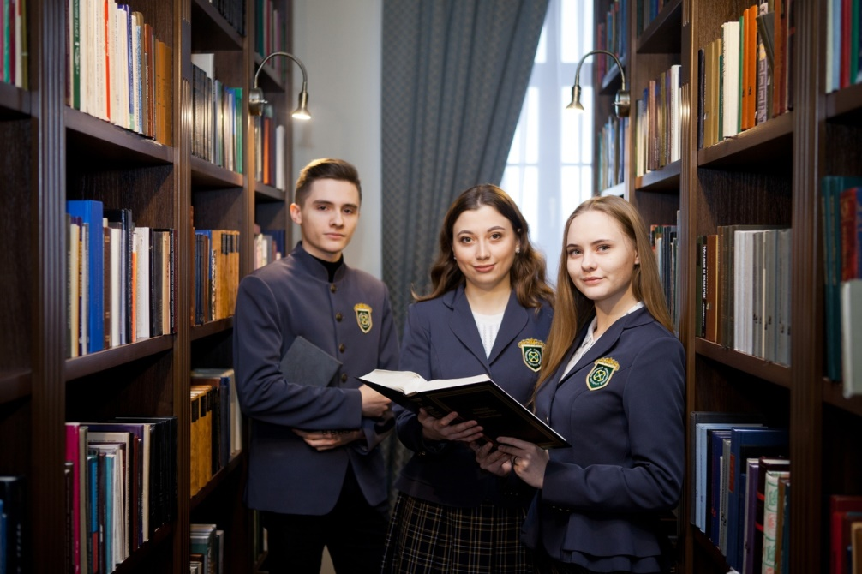
114 БЮДЖЕТНЫХ МЕСТ
  ПО ОБРАЗОВАТЕЛЬНЫМ ПРОГРАММАМ:
Начальное образование
Изобразительное искусство
Информатика и информационные
технологии
Историческое образование
Экономическое образование
Музыкальное образование
Отечественная филология
Зарубежная филология
Приемная комиссия: 62-41-20, 42-35-23
https://vk.com/pravinst
E-mail: ppi@pravtlt.ru
Сайт: https://pravinst.ru/

